Slide 1
Универсальная безбарьерная среда в государственных образовательных организациях профессионального образования, подведомственных Министерству образования Московской области
Ткачева Т.Н., директор РЦК Университета «Дубна»

Slide 2
Законодательная база
Указ Президента Российской Федерации от 07.05.2012 №599 «О мерах по реализации государственной политики в области образования и науки»
Федеральные законы:
«О социальной защите инвалидов в Российской Федерации» (№181-ФЗ от 24.11.1995)
«Об образовании в Российской Федерации» (№273-ФЗ от 29.12.2012)
Статья 79 (п.3, п.8, п.10, п.11, п.12); Статья 99 (п.2)
«О внесении изменений в отдельные законодательные акты Российской Федерации по вопросам социальной защиты инвалидов в связи с ратификацией Конвенции о правах инвалидов» (№419-ФЗ от 01.12.2014)

Slide 3
Приказы и инструктивные письма Министерства образования и науки РФ об обеспечении условий доступности объектов и услуг в сфере образования для инвалидов и лиц с ограниченными возможностями здоровья
Приказ №464 от 14.06.2013 «Об утверждении порядка организации и осуществления образовательной деятельности по образовательным программам среднего профессионального образования (в редакции приказов Минобрнауки России от 22.01.2014 №31, от 15.12. 2014
№1580, часть III приложения к приказу, п.п. 39-44;
Приказ №291 от 18.04.2013 «Об утверждении Положения о практике обучающихся, осваивающих основные профессиональные образовательные программы среднего профессионального образования»;
Приказ №1309 от 09.11.2015 «Об утверждении порядка обеспечения условий доступности для инвалидов объектов и предоставляемых услуг в сфере образования, а также оказания им при этом необходимой помощи»;

Slide 4
Инструктивные письма Министерства образования и науки РФ об обеспечении условий доступности объектов и услуг в сфере образования для инвалидов и лиц с ограниченными возможностями здоровья
Письмо № 06-281 от 18.03.2014 «Требования к организации образовательного процесса для обучения инвалидов и лиц с ограниченными возможностями здоровья в профессиональных образовательных организациях, в том числе оснащенности образовательного процесса»;
Письмо № 06-442 от 22.04.2015 «Методические рекомендации по разработке и реализации адаптированных образовательных программ среднего профессионального образования»;
Письмо № 06-858 от 04.08.2016 «О «дорожных картах»;
Письмо № 06-916 от 12.08.2016 «О перечне оборудования»

Slide 5
Распоряжения и приказы Министерства образования Московской области
Приказ № 5375 от 12.10.2015 «Об организации работы в сфере профессионального образования по вопросам создания и реализации специальных условий для предоставления образовательных услуг инвалидам и лицам с ограниченными возможностями здоровья в профессиональных образовательных организациях и организациях высшего образования, подведомственных Министерству образования Московской области»;
Приказ № 2427 от 01.07.2016 «О реализации плана мероприятий («дорожной карты») «Развитие системы профессиональной ориентации детей – инвалидов и лиц с ограниченными возможностями здоровья в Московской области на 2016-2020 г.г.»
Распоряжение № 13 от 05.08.2016 «Об утверждении Порядка обеспечения условий доступности для инвалидов объектов и предоставляемых услуг в сфере образования, а также оказания им при этом необходимой помощи»;
Распоряжение № 17 от 30.11.2016 «Об утверждении Стандарта доступности для инвалидов и других маломобильных групп населения объектов государственных профессиональных образовательных организаций и государственных образовательных организаций высшего образования Московской области, подведомственных Министерству образования Московской области»
Приказ №775 от 06.03.2017 «Об организации работы по реализации приоритетного проекта управления профессионального образования «Внедрение инклюзивного профессионального образования инвалидов и лиц с ограниченными возможностями здоровья в профессиональных образовательных организациях высшего образования Московской области»

Slide 6
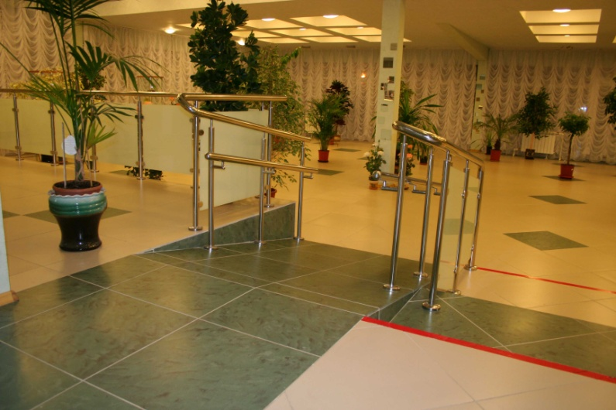
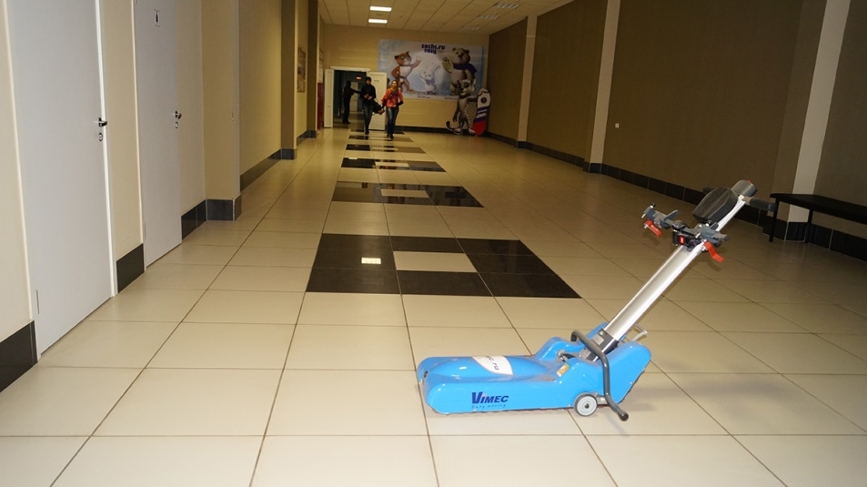
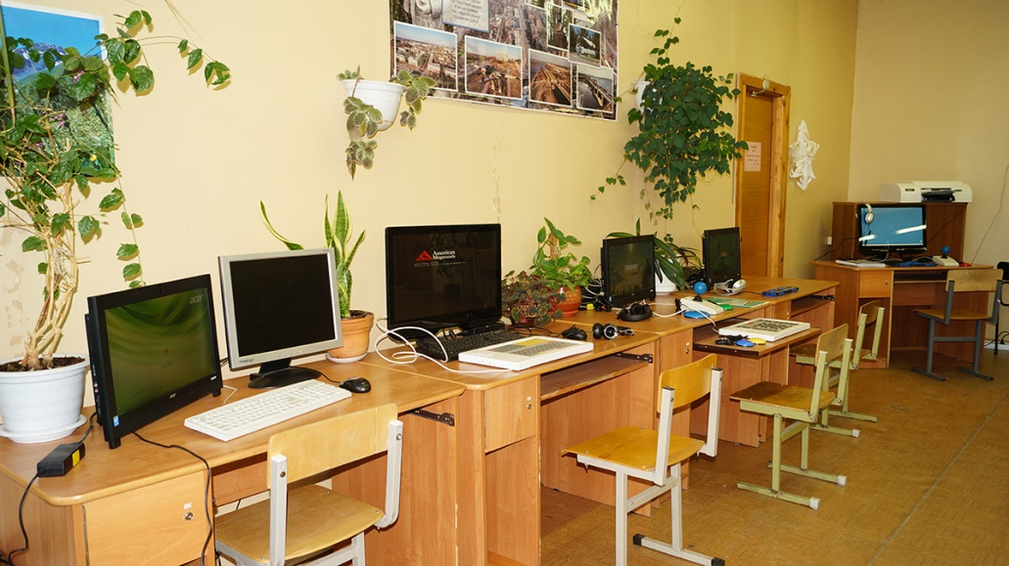
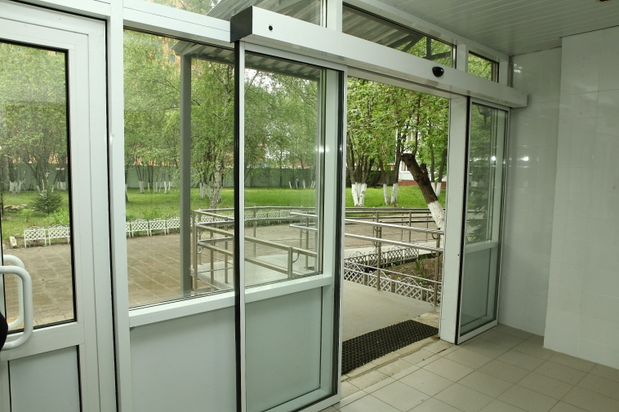
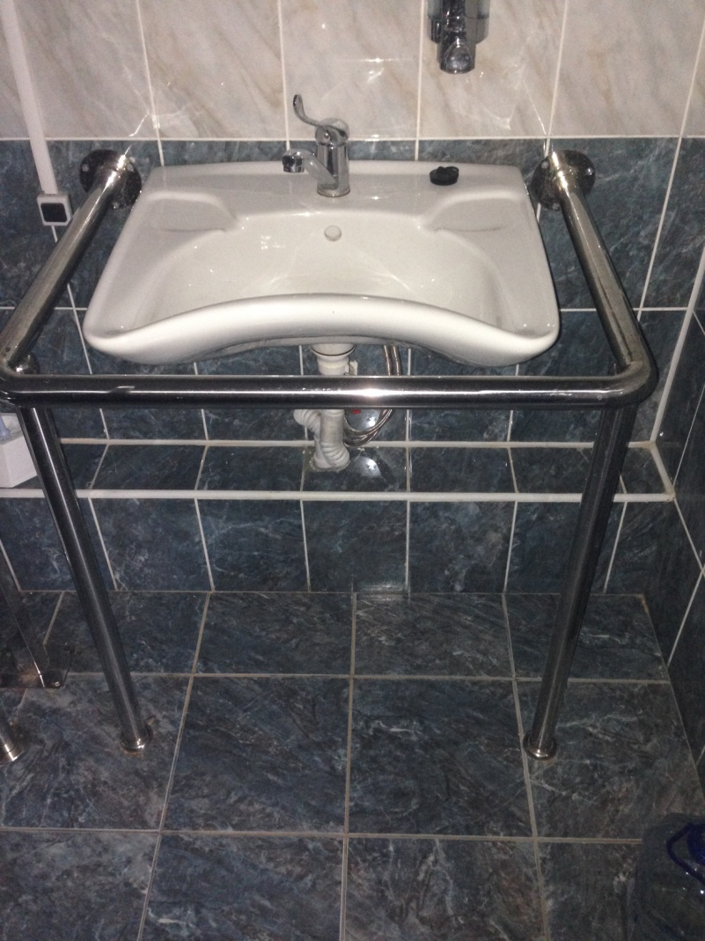
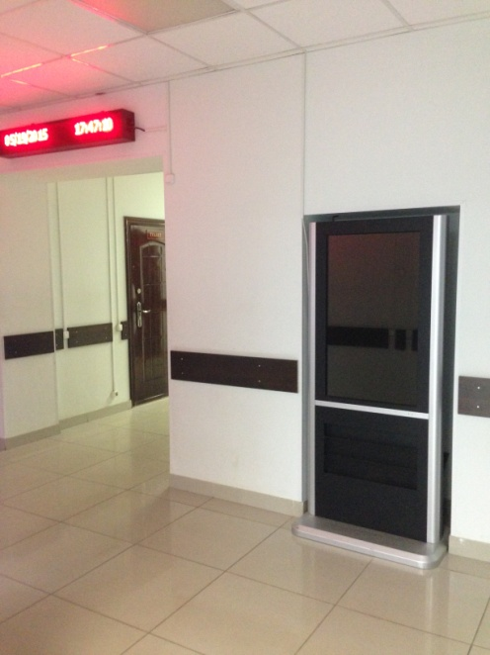
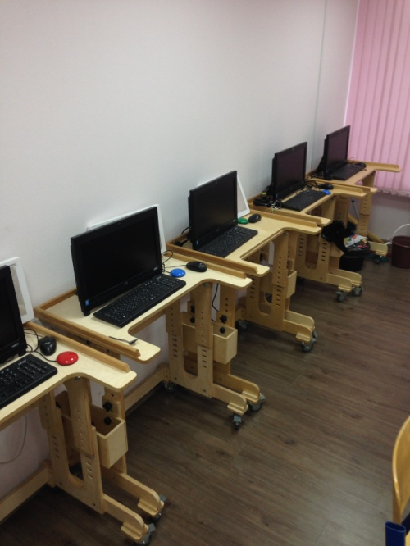
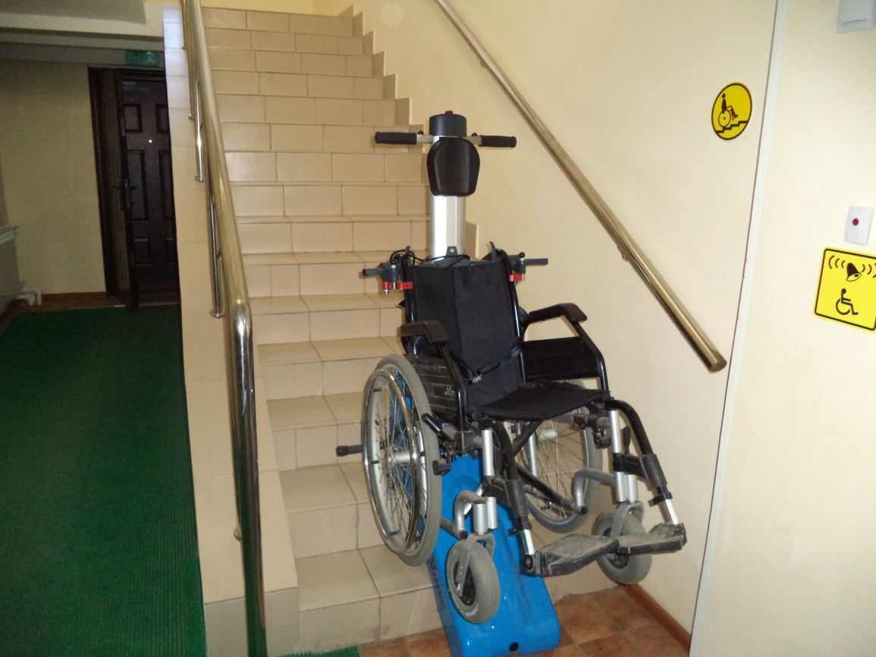
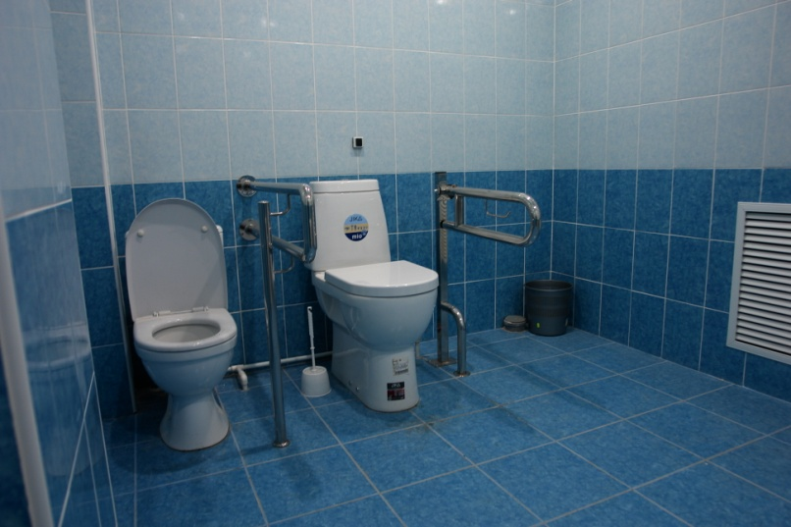
Оснащение образовательных организаций

Slide 7
Спасибо за внимание
тел. 8-925-300-37-75;
e-mail: 55tnt@mail.ru

